Slide 1
AlgoGraph
Un simulator de algoritmi pe grafuri
Coordonator ştiinţific
Lect. Dr. Cristian Frăsinaru
Propusă de
Gabriel-Mihai Schițcu

Slide 2
Cuprins
Motivație 3
Tehnologii folosite 4
Funcționalități 5
Flow-ul de lucru 13
Generatorul de grafuri 19
API-ul și aplicația web 20
Stocarea resurselor 21
Concluzie 22

Slide 3
Motivație
Unealtă educativă pentru materia “Algoritmica Grafurilor”.
Demonstrația vizuală a unor algoritmi specifici.
Facilitează învățarea prin experimentare.

Slide 4
Tehnologii folosite
JavaFX
.NET Core
Angular
Alte biblioteci

Slide 5
Funcționalități
Editor de cod și de grafuri
Rularea controlată a unui algoritm pe un graf
Stocarea locală a resurselor
Generare de grafuri
Încărcarea de resurse într-o baza de date centralizată
Management-ul resurselor de către un administrator

Slide 6
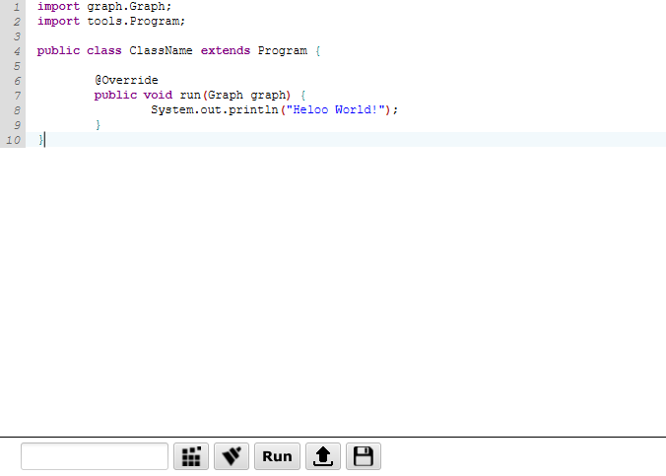
Editorul de cod
Permite scrierea și modificarea algoritmilor.

Slide 7
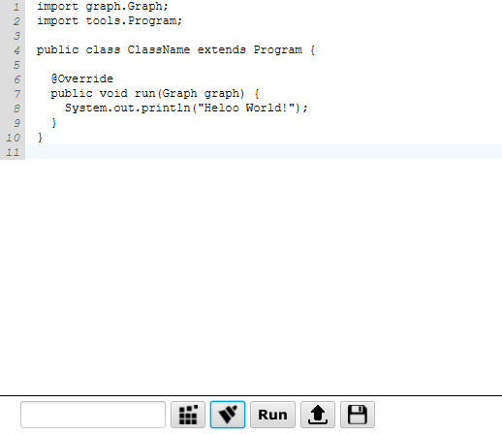
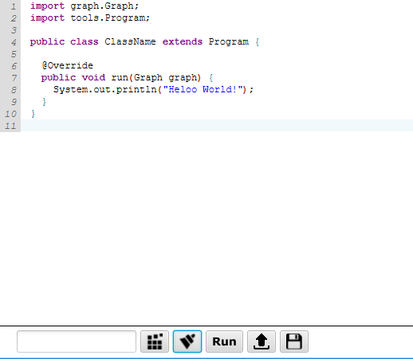
Editorul de cod - Evidențierea sintaxei

Slide 8
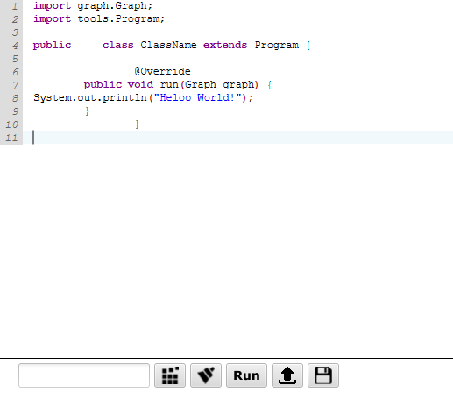
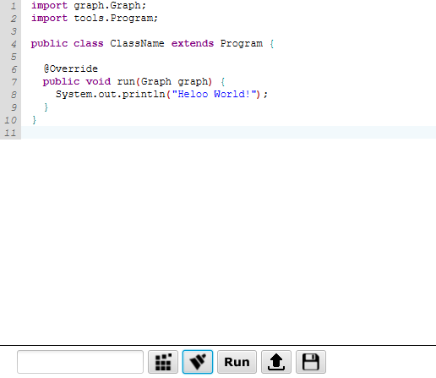
Editorul de cod – Formatare

Slide 9
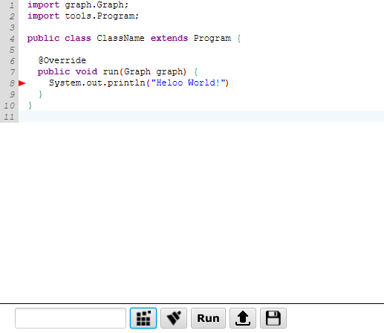
Editorul de cod – Compilare

Slide 10
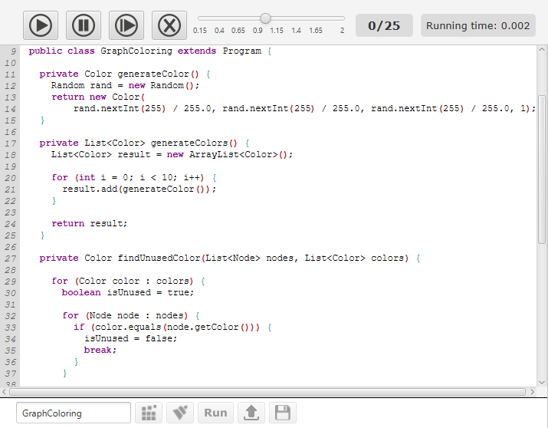
Editorul de cod – Rulare

Slide 11
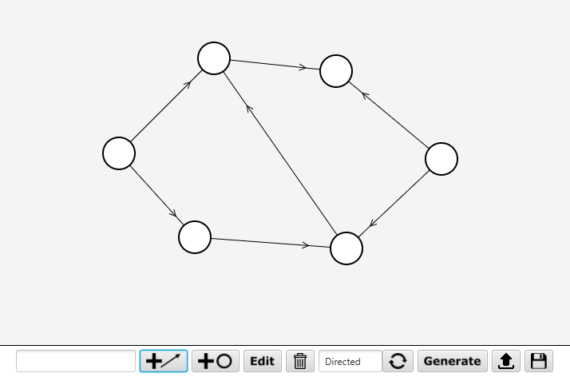
Editorul de grafuri
Am dezvoltat propria soluție pentru o reprezentare vizuală a unui graf:

Slide 12
Editorul de grafuri - Operatii
Editare de valori
Ștergere de noduri și de muchii
Adaugare de noduri si muchii

Slide 13
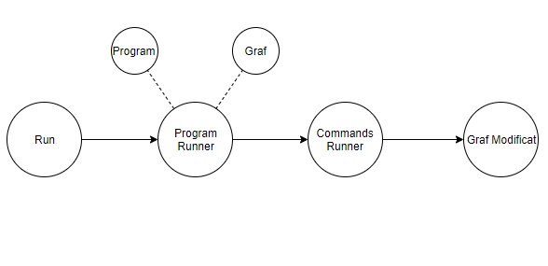
Flow-ul de lucru
Se incarcă resursele
Utilizatorul apasă “Run”
Se rulează algoritmul
Se execută comenzile
Se obține graf-ul modificat

Slide 14
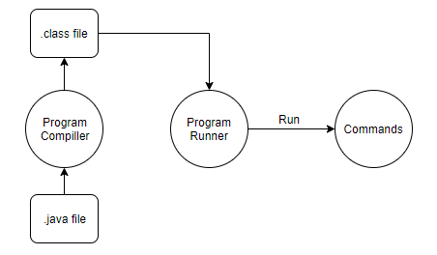
Rularea si compilarea algoritmului.
Ne folosim de JavaCompiller pentru a compila sursa .java.
Având siguranța că algoritmul implementează metoda “run”, o vom apela prin Reflection.
Instanța algoritmului trebuie să implementeze clasa Program.
Având clasa compilată, o instanțiem prin Reflection.

Slide 15
Colectarea comenzilor
Rularea algoritmului direct pe graf.
Ce probleme apar?
Rularea algoritmului pe un graf dummy.

Slide 16
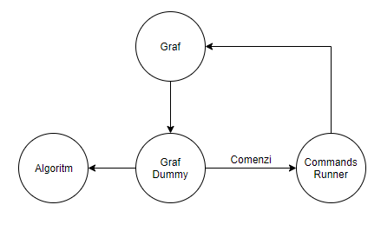
Colectarea comenzilor – Graful Dummy
Reține toate comenzile survenite în urma execuției algoritmului.
Inițial graf-ul dummy descrie aceeași structură de date ca graful din editor.
Comenzile sunt rulate asupra grafului reprezentat grafic.
La finalul execuției, graful dummy colectează și trimite toate comenzile unui CommandsRunner.
Odată pasat algoritmului scris de către utilizator, devine independent de graful părinte.

Slide 17
Serializarea resurselor
Algoritmii sunt stocați ca fișiere java.
Grafurile sunt serializate prin formatul GraphML.

Slide 18
Serializarea resurselor - GraphML
Un format bazat pe XML
Entități și atribute GraphML
Serializare binară vs serializare GraphML

Slide 19
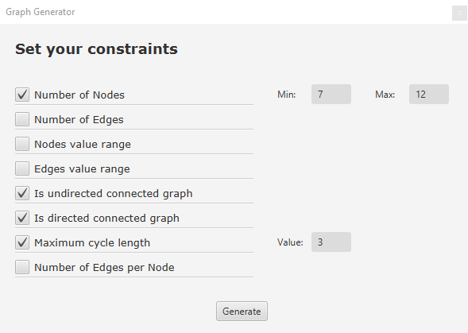
Generatorul de grafuri
Bazat pe constrângeri
Tipuri de constrângeri
Posibilități

Slide 20
API-ul și aplicația web
Motivație
Încărcare și descărcare
Funcțiile administratorului

Slide 21
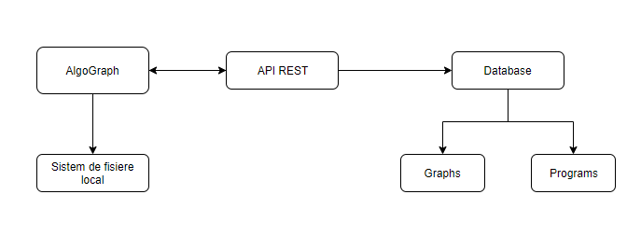
Stocarea resurselor

Slide 22
Concluzie
Direcții viitoare

